Slide 1

WELCOME DAY 2022
CORSO DI LAUREA
IN
BIOTECNOLOGIE
27 SETTEMBRE 2022

Slide 2
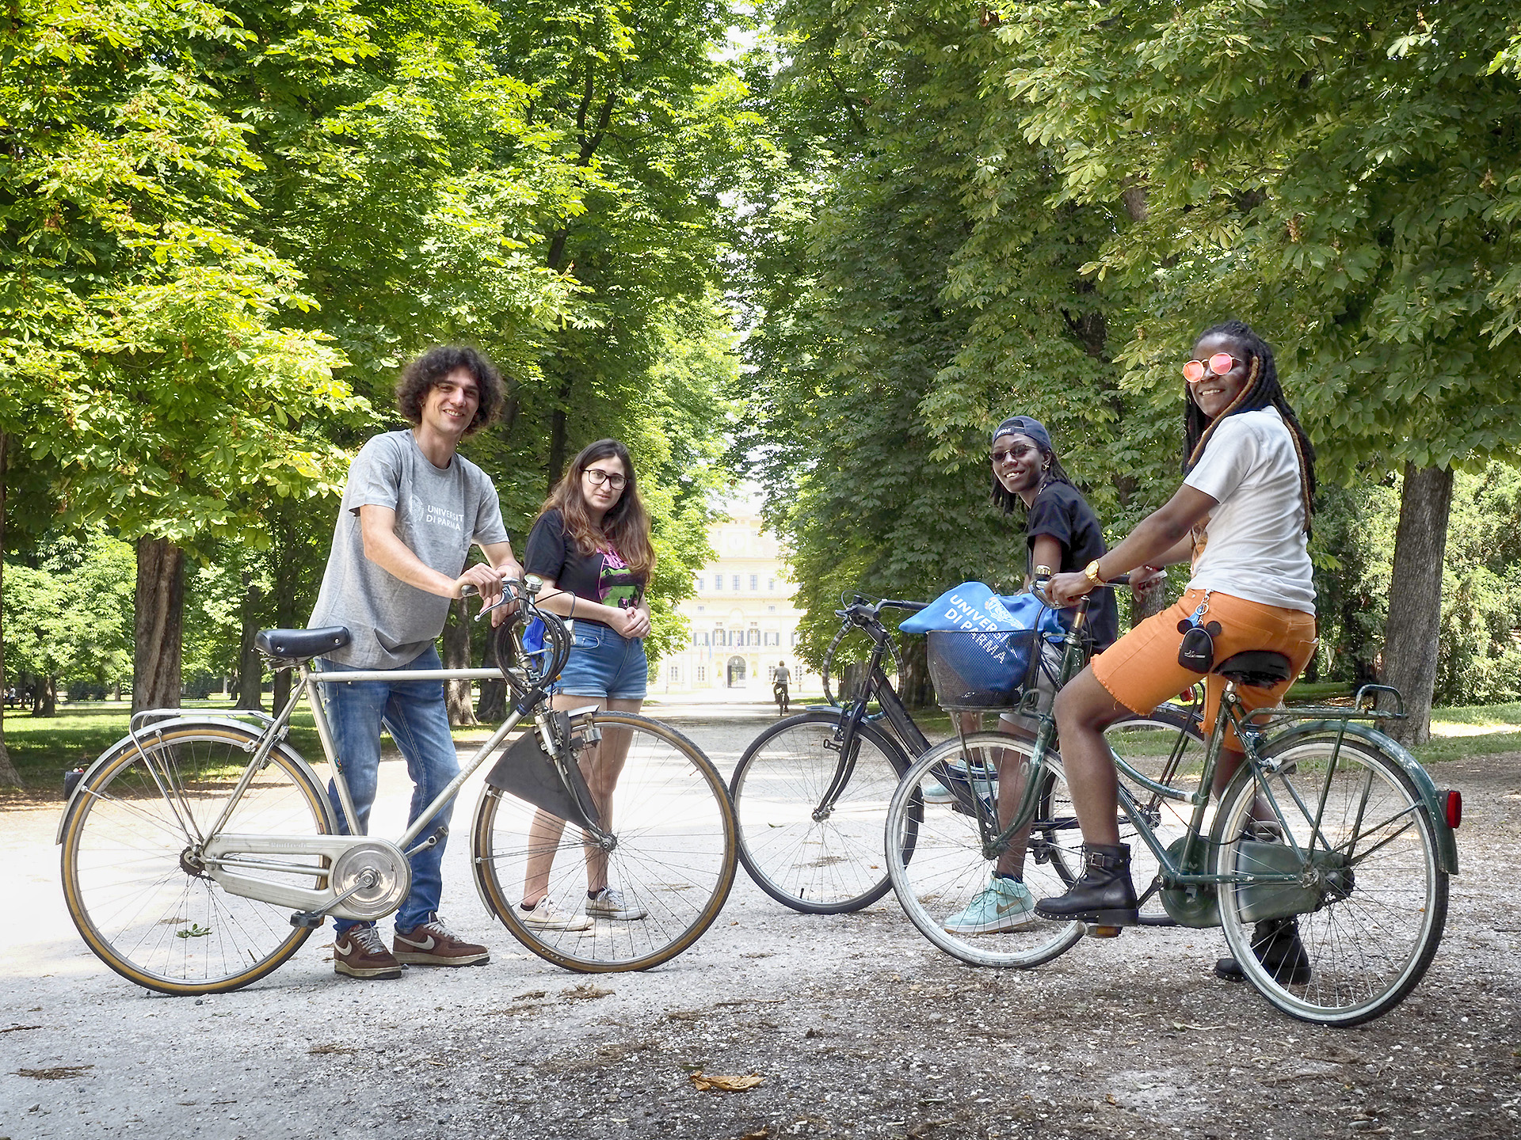

WELCOME TO UNIPR
Dove voi, studenti e studentesse, siete al centro
delle nostre azioni!
Welcome Day 2022

Slide 3
GLI STUDENTI IN TUTTI GLI ORGANI COLLEGIALI
Elezioni ogni 2 anni
CONSIGLIO DI AMMINISTRAZIONE
SENATO ACCADEMICO
NUCLEO DI VALUTAZIONE
PRESIDIO PER LA QUALITÀ
ORGANI IN CUI SONO PRESENTI RAPPRESENTANTI DEGLI STUDENTI
CONSIGLI DI DIPARTIMENTO
CONSIGLI DI CORSO DI STUDIO
COMMISSIONI PARITETICHE studenti/docenti
COMITATO PER LO SPORT
ORGANO IN CUI SONO PRESENTI SOLO RAPPRESENTANTI DEGLI STUDENTI
CONSIGLIO DEGLI STUDENTI
Ti consigliamo di informarti su chi sono i tuoi rappresentanti nei diversi organi!
Welcome Day 2022

Slide 4
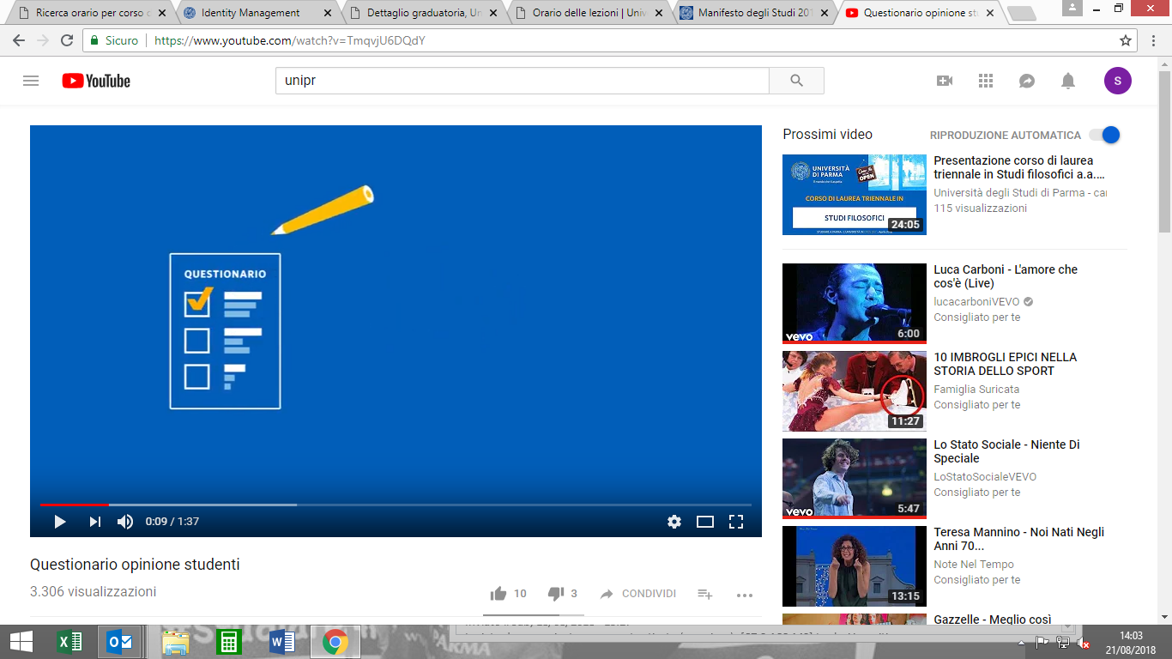
LA QUALITÀ DELL’ATENEO È NELLE TUE MANI
Il Questionario sull’opinione degli studenti è uno strumento essenziale per migliorare la qualità della didattica UNIPR
Compilandolo, esprimi la tua opinione sulle lezioni che hai frequentato
È obbligatorio compilare il questionario per iscriversi al relativo esame
Welcome Day 2022

Slide 5
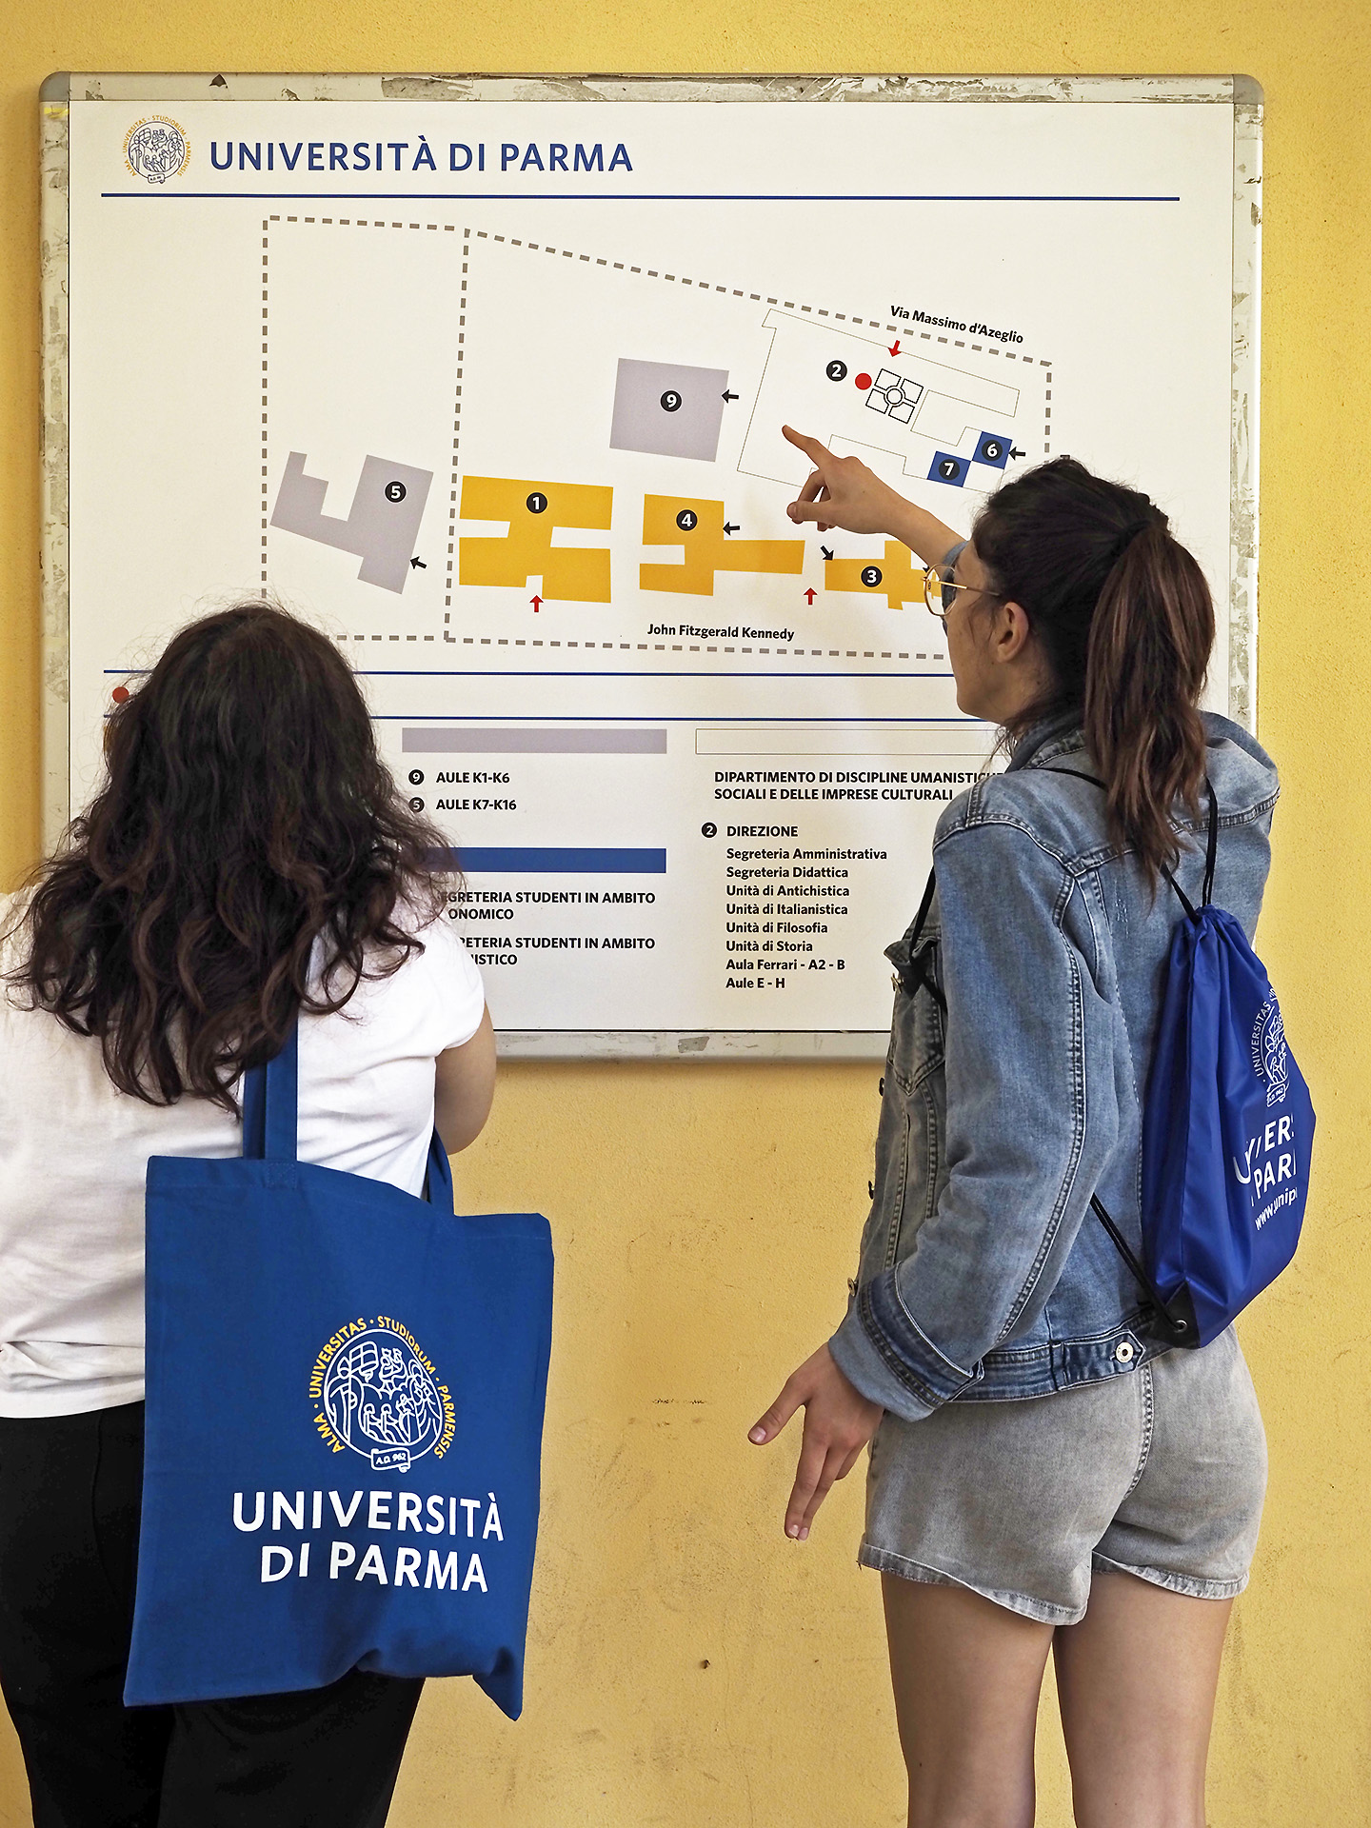
QUELLO CHE NOI ASSICURIAMO A TE
• Accoglienza e inclusione
• Etica e qualità nella didattica
• Etica e qualità nella ricerca
• Contatto con il mondo del lavoro
• Internazionalizzazione
Welcome Day 2022

Slide 6
QUELLO CHE NOI CHIEDIAMO A TE
• Rispetto delle persone, delle regole e delle cose.
• Impegno e rigore nello studio.
• Partecipare alle lezioni in modo attivo e critico.
• Vivere la vita universitaria in maniera aperta e solidale.
• Sfruttare eventi e occasioni che l’Università ti offre e non dimenticarti di tutte queste esperienze, anche dopo la laurea.
Welcome Day 2022

Slide 7

IL CODICE ETICO DI ATENEO
Per la tutela della dignità delle lavoratrici e dei lavoratori, delle studentesse e degli studenti, il Codice stabilisce:
Correttezza, lealtà e rispetto reciproco
Utilizzo adeguato degli spazi universitari
Astensione da comportamenti discriminatori, vessatori, molestie
Se tali principi vengono violati puoi rivolgerti alla Consigliera di fiducia consiglieradifiducia@unipr.it
www.unipr.it/codice-etico
Welcome Day 2022

Slide 8

CASELLA DI POSTA ELETTRONICA UNIPR
Controlla regolarmente la tua casella di posta elettronica (nome.cognome@studenti.unipr.it) dove ti invieremo informazioni relative a:
Iscrizioni
Scadenze
Tasse, bandi, premi e agevolazioni
Informazioni sul tuo percorso universitario
Eventi, congressi e seminari organizzati in ateneo, corsi di formazione, ecc.
nome.cognome@studenti.unipr.it
Welcome Day 2022

Slide 9
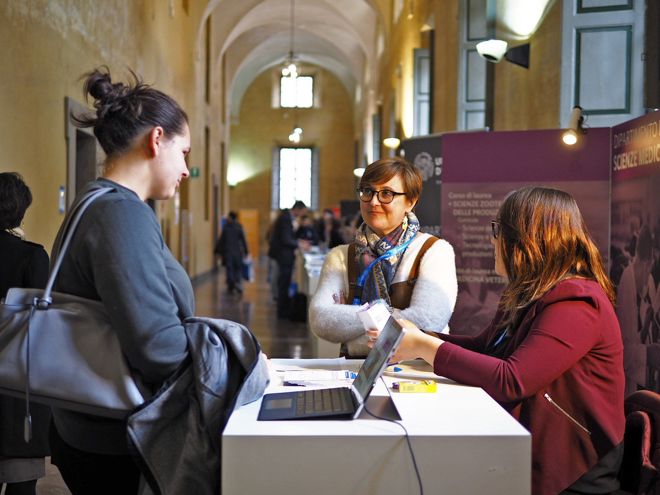
HAI UN PROBLEMA?
di natura didattica: puoi rivolgerti al tutor, alla/al presidente del corso di studio o alla/al RAQ (Responsabile della Qualità del CdS)
di natura didattico – organizzativa: puoi rivolgerti alla segreteria didattica del Dipartimento
di natura relazionale: puoi rivolgerti alla/al tutor docente e studente o al nostro servizio di counseling all’interno del Centro Accoglienza e Inclusione
Per reclami, suggerimenti o apprezzamenti:
compila il modulo on line www.unipr.it/unipr-ti-ascolta
Welcome Day 2022

Slide 10
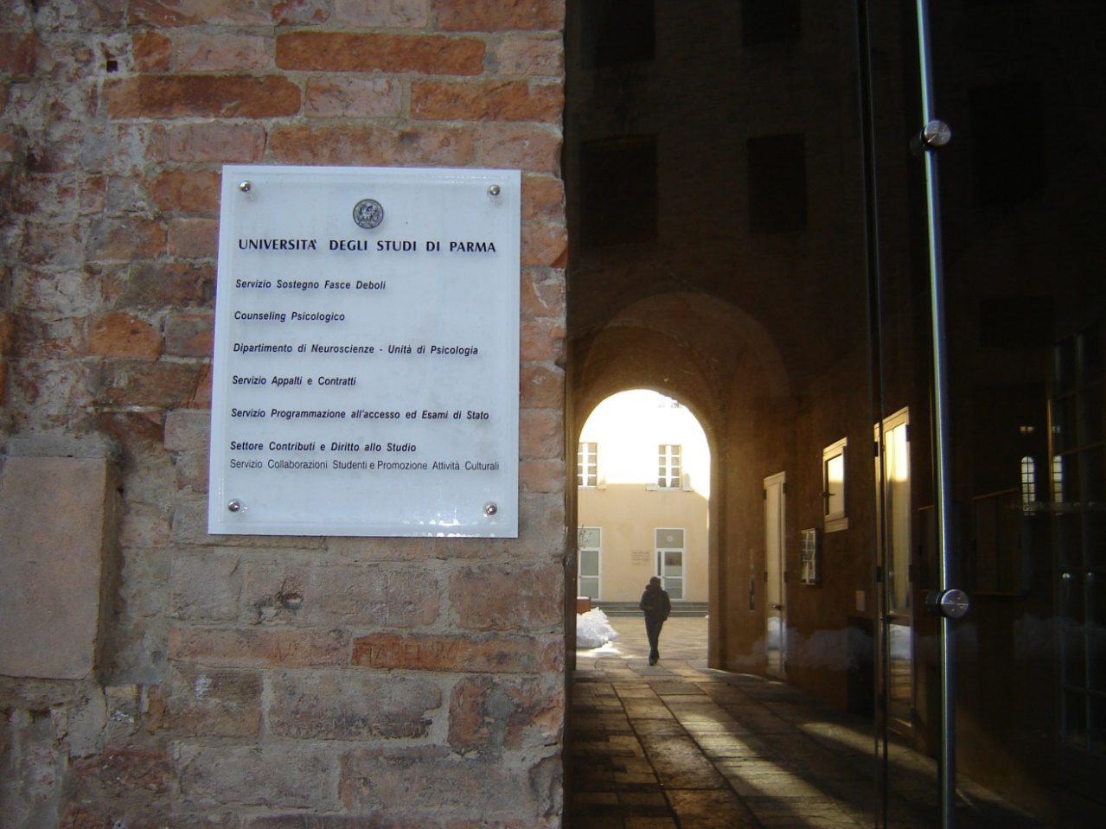
CENTRO ACCOGLIENZA INCLUSIONE
TRE AREE DI COMPETENZA:
SERVIZIO INCLUSIONE, rivolto a studentƏ con disabilità, DSA e/o BES
ACCOGLIENZA E SPORTELLO ALLOGGI, rivolto a studentƏ fuori sede, ricercatori e docenti ospiti dell’Ateneo
COUNSELING PSICOLOGICO rivolto a studentƏ e al personale
Piazzale San Francesco, 3
cai@unipr.it
http://cai.unipr.it/

Slide 11
UNIPR: ATENEO INCLUSIVO

Slide 12
COSA FARE PRIMA DEGLI ESAMI
Contattare il Centro Accoglienza e Inclusione (cai@unipr.it) o la prof.ssa Dolores Rollo (dolores.rollo@unipr.it) per svolgere un colloquio conoscitivo e capire a quali misure compensative e dispensative si può aver accesso.
Inviare DIRETTAMENTI AI/ALLE DOCENTI la Scheda richiesta di esame personalizzato ALMENO 10 GIORNI LAVORATIVI PRIMA DELL'ESAME, mettendo in Cc l'indirizzo cai@unipr.it e referente di Dipartimento.

Slide 13

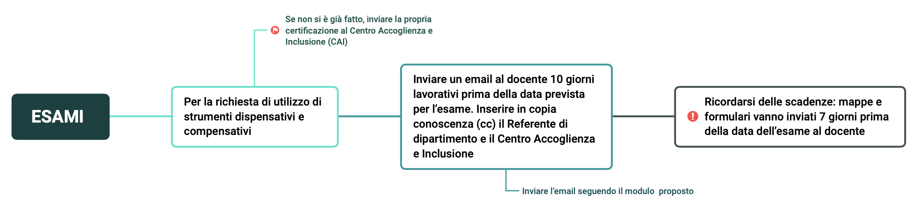

Slide 14

COUNSELING cos’è:
Il counseling è un percorso di breve durata (5/7 incontri), basato sulla costruzione di una relazione d’aiuto volta a riorganizzare le risorse della persona e a sviluppare strategie di fronteggiamento delle situazioni difficili.
Consiste in colloqui condotti da psicologƏ e psicoterapeutƏ, ma non è psicoterapia.
Destinatari: studentƏ e dipendentƏ
È in Piazzale San Francesco, 3.
Per accedere scrivere a:
counseling@unipr.it

Slide 15
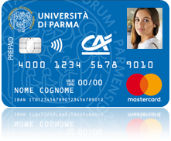








STUDENT CARD
La Student Card è la Carta Multiservizi, nata dalla collaborazione con Crédit Agricole Italia, dedicata agli studenti dell’Università di Parma
La Student Card ti permette di:
  Essere identificato in sede d’esame
  Accedere ai servizi dell’Ateneo
  (biblioteche ed altro)
  Beneficiare di agevolazioni e sconti presso gli esercizi convenzionati
  Usufruire dei vantaggi economici riservati agli studenti universitari da enti e organizzazioni esterni (es. trasporto pubblico, musei, cinema)
  Inoltre, se attivata come carta prepagata, puoi:
  Ricevere rimborsi e pagamenti dall’Ateneo
    Pagare il servizio mensa, anche in modalità contactless
  Acquistare i biglietti TEP, scaricando l’apposita App Tep SmartTicket
  Effettuare le principali operazioni bancarie, tra cui: pagare le rette universitarie, l’affitto e le utenze, effettuare ricariche telefoniche ed acquisti, anche online
Puoi attivare la Student Card online, anche tramite «selfie»,
su https://unipr.cartaconto.credit-agricole.it/ o presso tutte le filiali Crédit Agricole Italia
Welcome Day 2022

Slide 16

Crediti formativi per attività culturali,
artistiche, sociali e sportive
L’Ateneo riconosce, agli studenti dei corsi di studio che ne fanno richiesta,
crediti formativi universitari per le attività di libera partecipazione svolte in ambito
sportivo, culturale, social
6 CFU RICONOSCIUTI
Info:
• CUS PARMA per i crediti in ambito sportivo:
  http://www.cusparma.it
• CAPAS per i crediti in ambito artistico culturale:
  http://www.capas.unipr.it
• FORUM SOLIDARIETÀ per i crediti in ambito sociale:
  formazione@forumsolidarieta.it.
REGOLAMENTO
https://www.unipr.it/node/17128
Welcome Day 2022

Slide 17
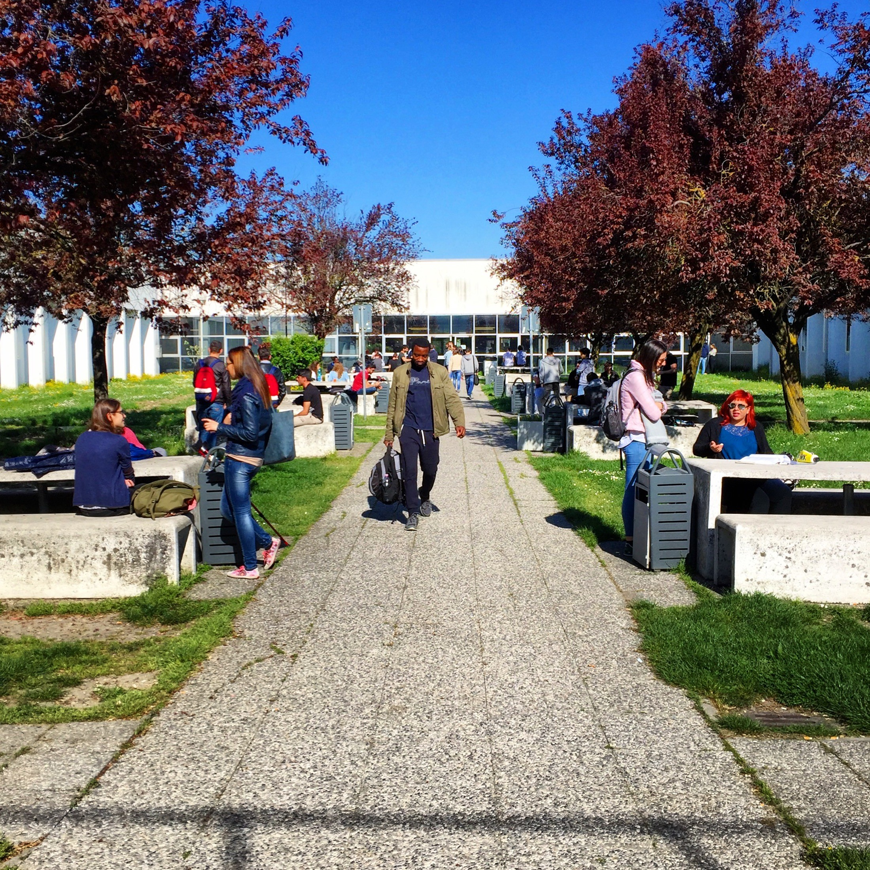
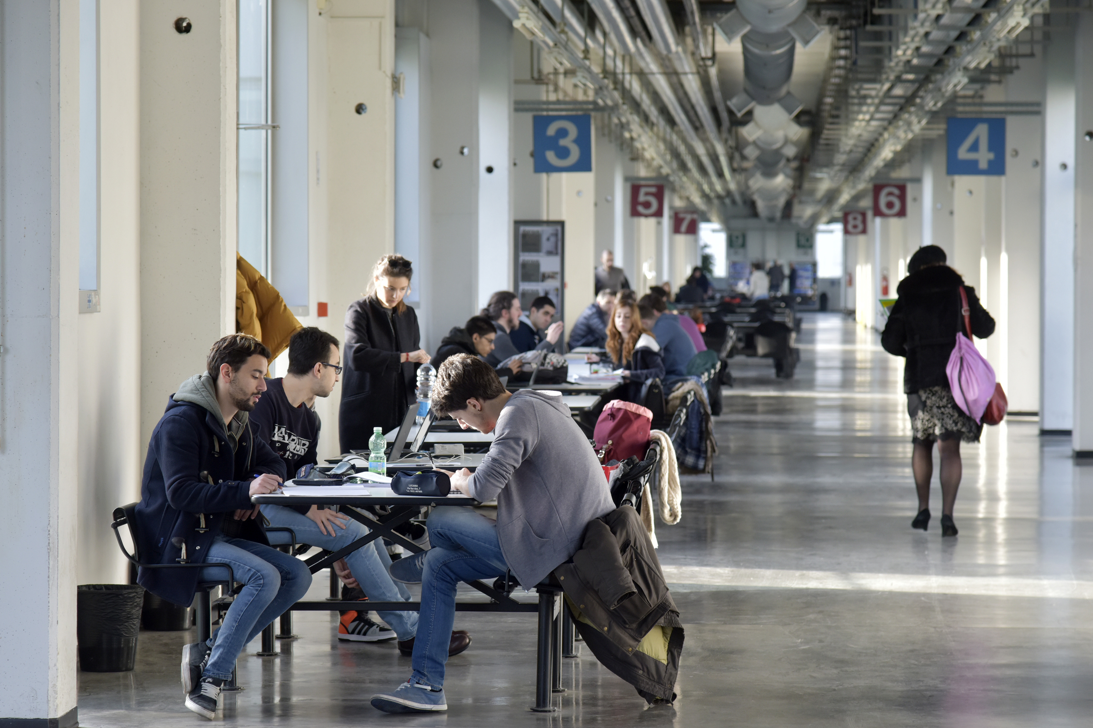
SERVIZI PER LO STUDIO E NON SOLO
Scarica la tua «shopper» virtuale sul sito https://ilmondochetiaspetta.unipr.it/welcome-days-2022/
Troverai :
la Breve guida dell’Ateneo 2022 con tutti i nostri servizi
la mappa delle sedi universitarie in città
l’informativa ISEE (informazioni su compilazione e scadenze)
i dépliant su:
- Opportunità di studio all’estero
- Centro Accoglienza e Inclusione (servizi per studenti con difficoltà, Counseling psicologico, sportello alloggi)
- Tirocini formativi
Welcome Day 2022

Slide 18
SERVIZI PER LO STUDIO E NON SOLO
Agevolazioni per la mobilità urbana (abbonamenti bus sia per le sedi di Parma che di Piacenza):
https://www.unipr.it/servizi/oltre-lo-studio/mobilita-aziendale
Convenzioni per musica e teatri
https://www.unipr.it/servizi/oltre-lo-studio/cinema-musica-e-teatri-convenzioni
Convenzioni con esercizi commerciali
https://www.unipr.it/convenzioni-con-attivita-commerciali-0
Welcome Day 2022

Slide 19
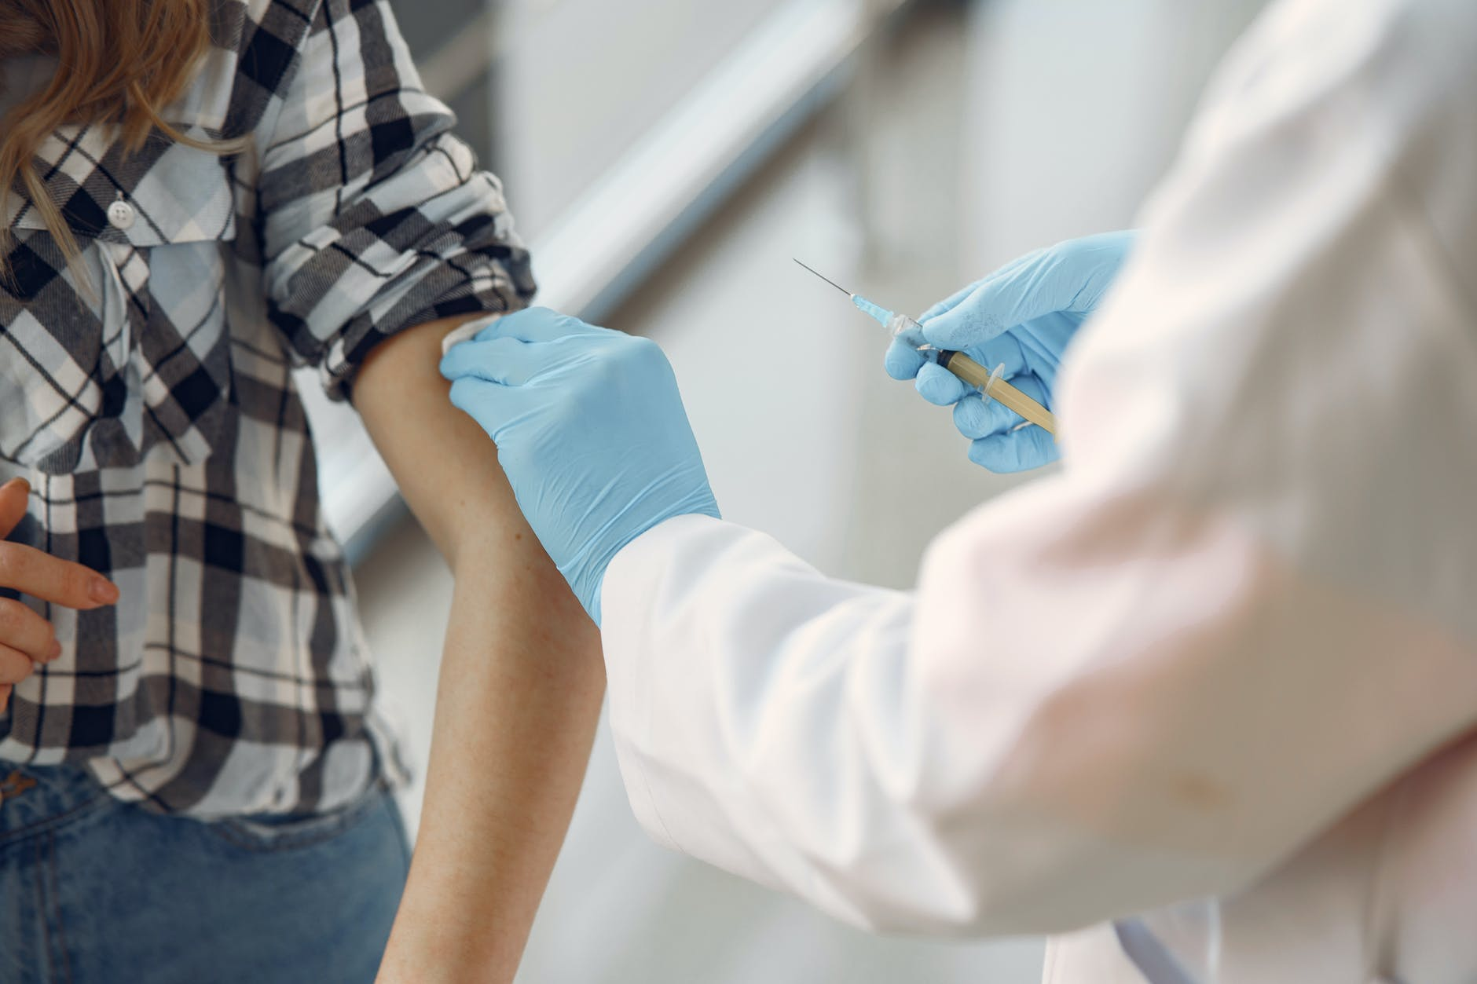
ASSISTENZA SANITARIA
Gli studenti e le studentesse fuori sede dell’Università di Parma che non abbiano optato per la scelta del medico di medicina generale a Parma e che abbiano bisogno di assistenza sanitaria di base possono rivolgersi gratuitamente a un elenco di medici di medicina generale del Distretto di Parma, per prestazioni sanitarie contingenti e non urgenti.
Elenco medici di medicina generale convenzionati:
https://www.unipr.it/assistenza-sanitaria
Welcome Day 2022

Slide 20
CORSI CENTRO LINGUISTICO DI ATENEO - INGLESE
Corsi in preparazione all’idoneità linguistica di inglese:
corsi di complessive 30 ore su piattaforma Teams,
articolati in incontri settimanali di due ore ciascuno
(12 corsi di livello B1 e 8 corsi di livello B2)
Lo studente può scegliere liberamente quale corso seguire.
Tutte le informazioni di dettaglio all’indirizzo: https://www.cla.unipr.it/it/corsi/didattica-istituzionale-corsi-per-studenti-unipr/inglese/78/
Welcome Day 2022

Slide 21
CORSI CENTRO LINGUISTICO DI ATENEO - FRANCESE
Corsi in preparazione all’idoneità linguistica di francese:
dal 4 novembre 1 corso di livello B1 e 1 corso di livello B2, su piattaforma Teams/in presenza.
Tutte le informazioni di dettaglio all’indirizzo https://www.cla.unipr.it/it/corsi/didattica-istituzionale-corsi-per-studenti-unipr/francese/79/
Welcome Day 2022

Slide 22
CORSI CENTRO LINGUISTICO DI ATENEO
PER STUDENTESSE E STUDENTI CON DSA
Per studentesse e studenti con Disturbo Specifico dell’Apprendimento (DSA) certificato che desiderano migliorare il proprio livello di inglese e devono conseguire l’idoneità linguistica di livello B1 o B2, sono organizzati corsi progettati e gestiti da figure specializzate nell’insegnamento delle lingue a studenti con DSA.
Per maggiori informazioni consultare la pagina del CLA all’indirizzo https://www.cla.unipr.it/it/corsi/didattica-istituzionale-corsi-per-studenti-unipr/corsi-di-lingue-per-studenti-dsa/100/
Welcome Day 2022

Slide 23
CORSI EXTRACURRICULARI
CENTRO LINGUISTICO DI ATENEO
Il Centro Linguistico di Ateneo organizza inoltre corsi extracurriculari gratuiti via Teams non finalizzati al conseguimento dell’idoneità linguistica, tenuti da insegnanti madrelingua, per i quali è necessario effettuare l’iscrizione sulla piattaforma Elly del CLA.
I corsi sono validi anche in preparazione al Language Placement Test per la mobilità internazionale (LPT), dal quale i frequentanti possono essere esonerati previo superamento del test finale.
Inglese: A2 - READING&WRITING B1 - LISTENING&SPEAKING B1 - READING&WRITING B2 - LISTENING&SPEAKING B2
Francese: A2
Spagnolo: B2 - A1
Tedesco: B2
Portoghese: A2
Welcome Day 2022

Slide 24

FACCIAMO QUADRATO
#UniprSostenibile
Facciamo quadrato è la campagna di sensibilizzazione che l'Ateneo ha avviato proprio sui temi della sostenibilità.
Nel corso della vita universitaria avrai modo di conoscere nel dettaglio quanto si sta facendo su temi quali mobilità, verde, rifiuti, utilizzo delle risorse, ecc.
Basta poco per iniziare con il piede giusto e contribuire a fare la differenza! Presta attenzione ai rifiuti che produci, differenziandoli attentamente e collocandoli negli appositi contenitori che troverai posizionati in tutte le sedi dell’Ateneo…
…e non dimenticarti di rimanere informato/a su questi temi, la tua formazione e il tuo futuro passano anche da qui!
Welcome Day 2022

Slide 25
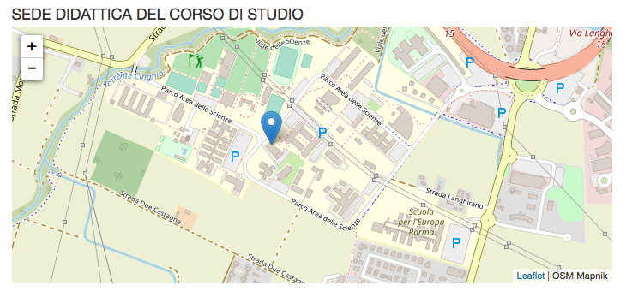
DOVE SIAMO:
la SEDE del corso di laurea
Ci trovate al Campus in Parco Area delle Scienze (attenti alle aule assegnate!)
Informazioni sul sito del Corso di Laurea
Welcome Day 2022

Slide 26

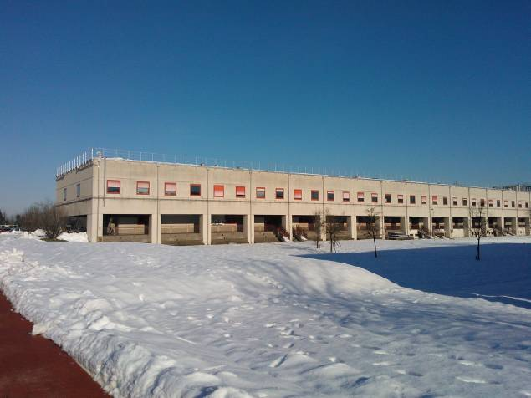
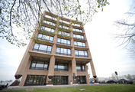
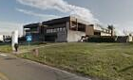
SEDI AL CAMPUS
Plesso Polifunzionale
Biblioteche
Laboratori didattici chimica
Plesso Biologico
Laboratori didattici biologici
Segreteria didattica
Plesso Chimico
Aule
Welcome Day 2022

Slide 27
IL CALENDARIO ACCADEMICO:
i tempi delle lezioni e degli esami
Esami di profitto
Sessioni di esami al termine dei semestri:
Corsi del 1° semestre:
dal 23/01 al 28/02/2023 –
dal 5/06 al 28/07/2023 - dal 28/08 al 22/09/2023
Corsi del 2° semestre:
dal 5/06 al 28/07/2023 - dal 28 /08 al 22/09/2023 dal 22/01/2024 al 28/02/2024
Sessioni straordinarie per prove in itinere ed esami
Sessione autunnale dal 21 al 23/11/2022
Per le lauree triennali con sospensione delle lezioni (ad eccezione del I anno di corso)
Sessione primaverile dal 12 al 14/04/2023 (senza sospensione delle lezioni)
Primo semestre
da martedì 27/09/2022 al 20/01/2023
Secondo semestre
da 01/03/2023 al 01/06/2023
SOSPENSIONE DELLE LEZIONI
(chiusura di tutte le strutture dell'Ateneo)
Lunedì 31 ottobre 2022
Venerdì 9 dicembre 2022
Vacanze natalizie: dal 23/12/2022 al 6/01/2023
Vacanze pasquali: dal 6/04/2023 al 11/04/2023
Welcome Day 2022

Slide 28
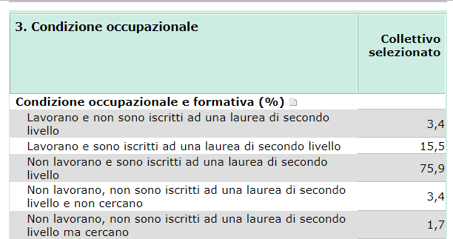
RISULTATI OCCUPAZIONALI DEL CORSO SECONDO I DATI ALMALAUREA
Dati a 1 anno dalla laurea, anno 2021
Welcome Day 2022

Slide 29
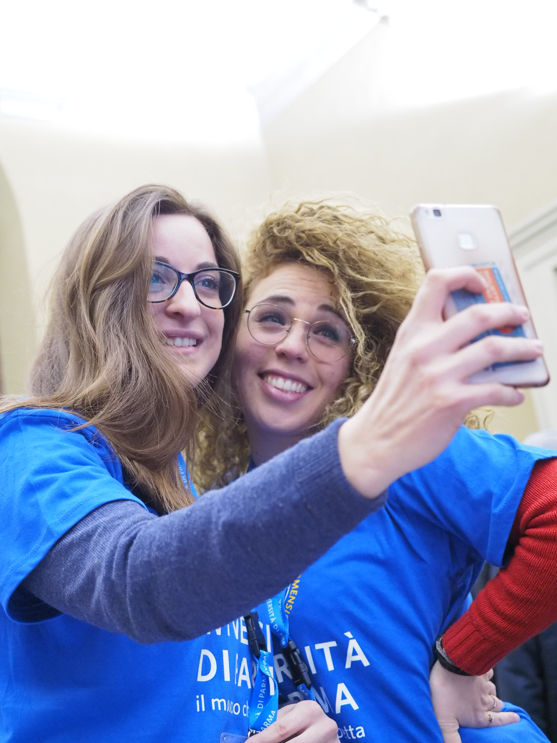
RESTA SEMPRE IN CONTATTO CON NOI
SITO DELL’UNIVERSITÀ
www.unipr.it
SITO DEL DIPARTIMENTO DI SCIENZE CHIMICHE DELLA VITA E DELLA SOSTENIBILITA’ AMBIENTALE
www.scvsa.unipr.it
SITO DEL CORSO DI LAUREA IN BIOTECNOLOGIE
https://corsi.unipr.it/it/cdl-biotech
Welcome Day 2022

Slide 30
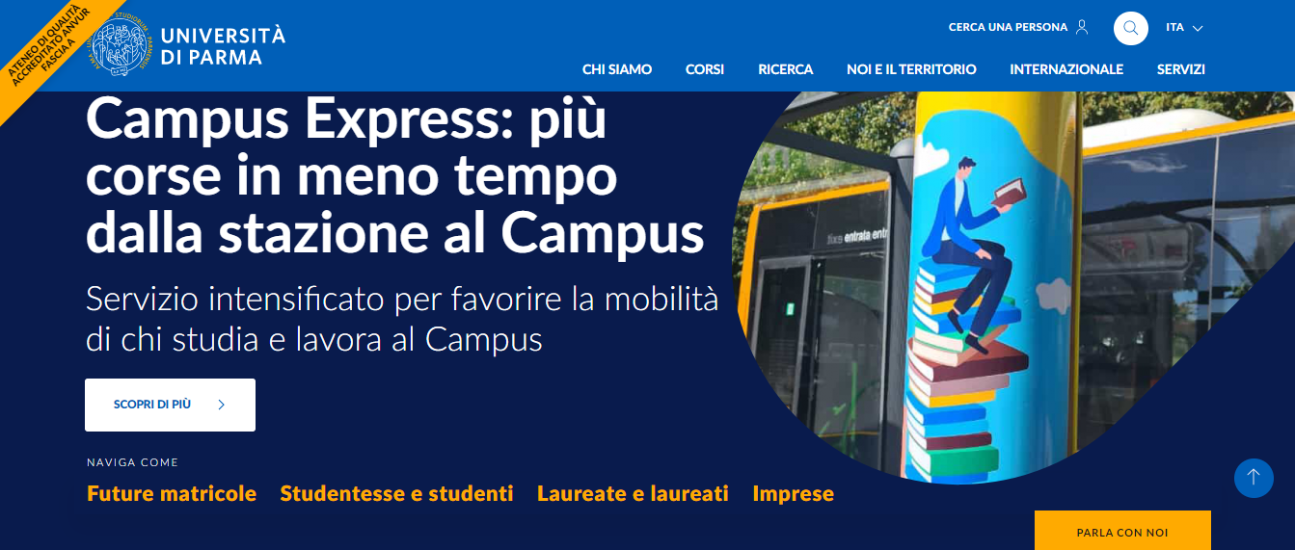
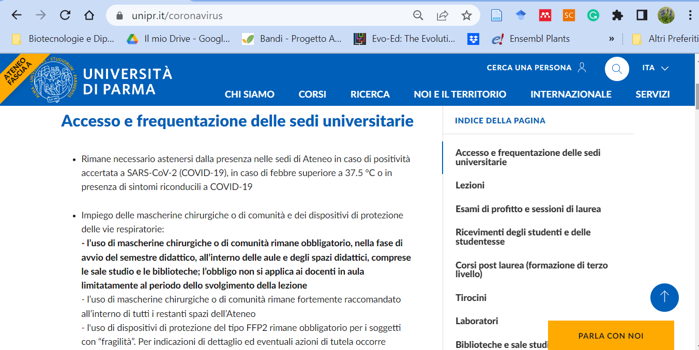
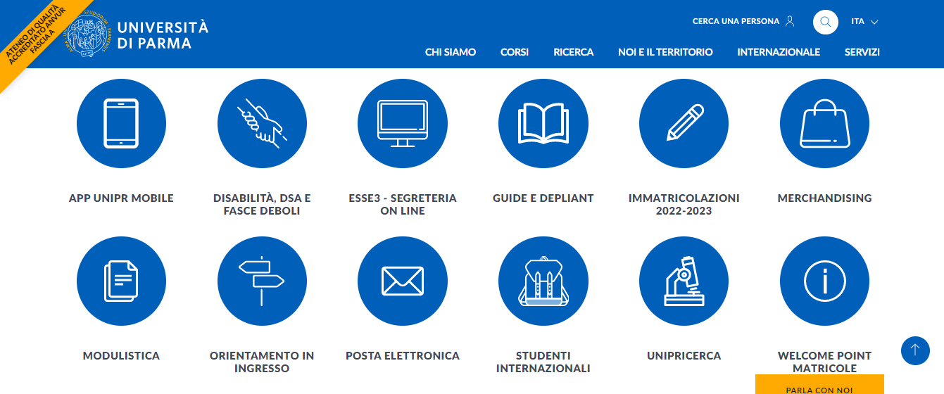
https://www.unipr.it/coronavirus

Slide 31

RESTA SEMPRE IN CONTATTO CON NOI
Ne
URP Ufficio Relazioni
con il Pubblico
urp@unipr.it 0521.904006
SOCIAL UNIPR
Facebook
Instagram
Twitter
YouTube
LinkedIn
Parma UniverCity Info Point/Welcome Point Matricole 0521-904081
Sottopasso Ponte Romano
Newsletter di Ateneo UNIPRESENTE!
inviata 1 e 16 di ogni mese
Numero Verde 800 90 40 84
Welcome Day 2022

Slide 32
Il Corso di Laurea in Biotecnologie
Welcome Day 2022

Slide 33
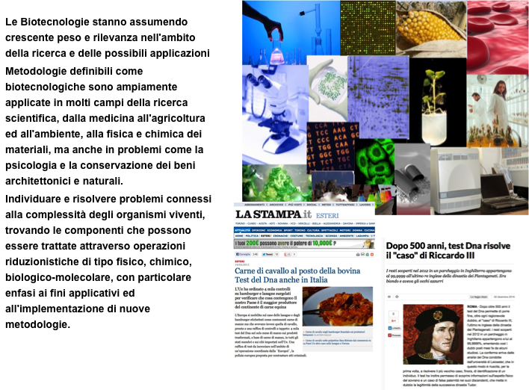
Se siamo qui è perché…..
Welcome Day 2022

Slide 34
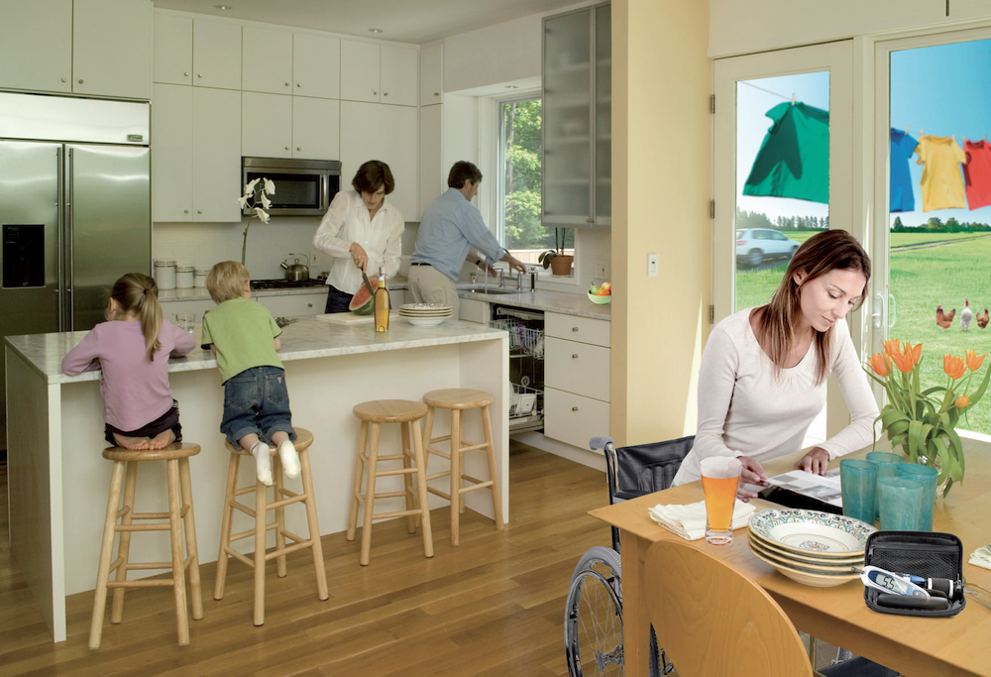
Tessuti e coloranti
Nuovi prodotti alimentari
Nuovi carburanti
Vegetali più sani
Animali migliorati
Enzimi detergenti
Medicine per malattie rare
Birra e prodotti fermentati
Trattamenti medici personalizzati
Insulina e altri farmaci
Welcome Day 2022

Slide 35
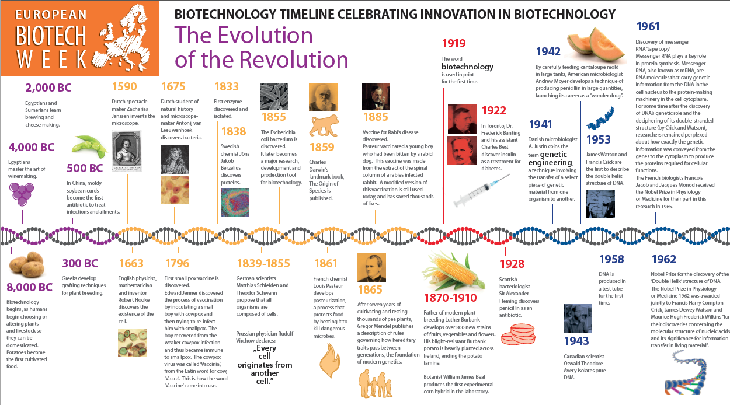
Da vino, pane, formaggio..... Attraverso l’agricoltura....
... Fino alla scienza della fermentazione
Welcome Day 2022
... La scoperta del DNA e oltre

Slide 36
Dove trovare tutte le informazioni
scvsa.unipr.it
Navigare su Didattica, Lauree triennali, Biotecnologie
Il nostro sito corsi.unipr.it/it/cdl-biotech
Usate agendastudenti.unipr.it
Piattaforme: TEAMS, ESSE3, ELLY, EASYCOURSE, EASYROOM
I Tutor
Il Presidente del Corso di Laurea (mariolina.gulli@unipr.it)
Welcome Day 2022

Slide 37
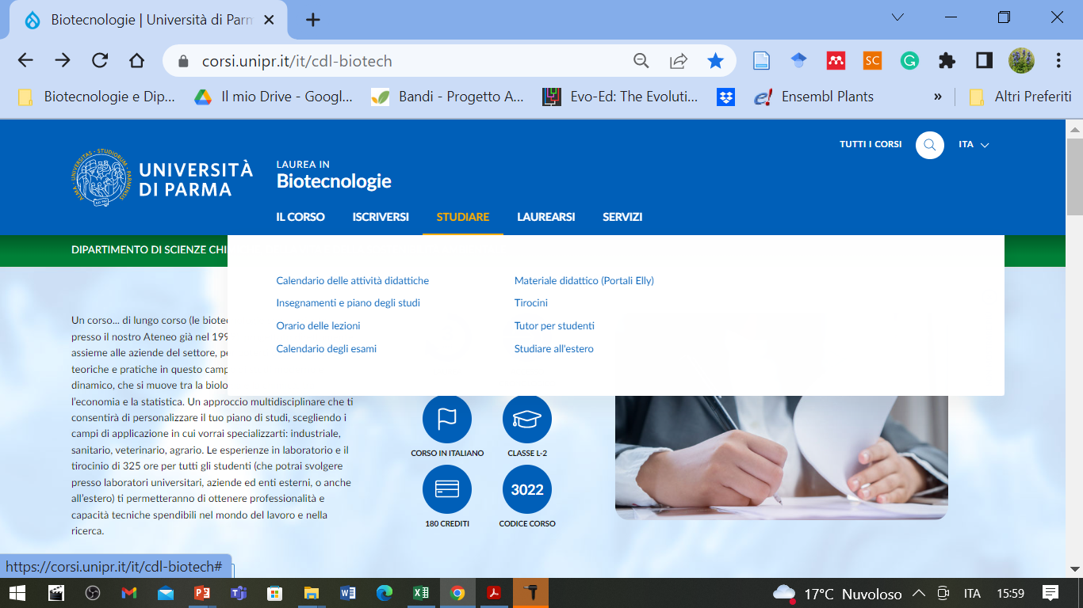
Sito del corso di laurea

Slide 38
Il piano di studio e le lezioni
Al primo anno tutti gli insegnamenti sono obbligatori, non ci sono corsi a scelta
Dovrete comunque confermare il vostro piano di studio su internet, quando si aprirà la compilazione – altrimenti non avrete accesso agli appelli!
Tutto quello che vi serve sapere sugli insegnamenti lo trovate sui siti e sulle piattaforme Elly e Teams. Se non lo trovate scrivete al Presidente per dire che cosa non trovate (e ai rappresentanti)
State attenti agli avvisi sulle app
A breve ci sarà la prova di autovalutazione
Welcome Day 2022

Slide 40
In particolare ricordate!
Registrarsi sulla pagina Elly di tutti i corsi del semestre che avete nel piano degli studi o indicati come a scelta, anche se non intendete frequentare le lezioni
Prestare attenzione alle informazioni inviate dal docente (o da altri uffici)
Sul sito di Ateneo e del Dipartimento sono disponibili delle FAQ sulle principali questioni tecniche https://www.unipr.it/didattica/faq
Aggiornamenti disposizioni di Ateneo alla pagina https://www.unipr.it/coronavirus
Welcome Day 2022

Slide 41
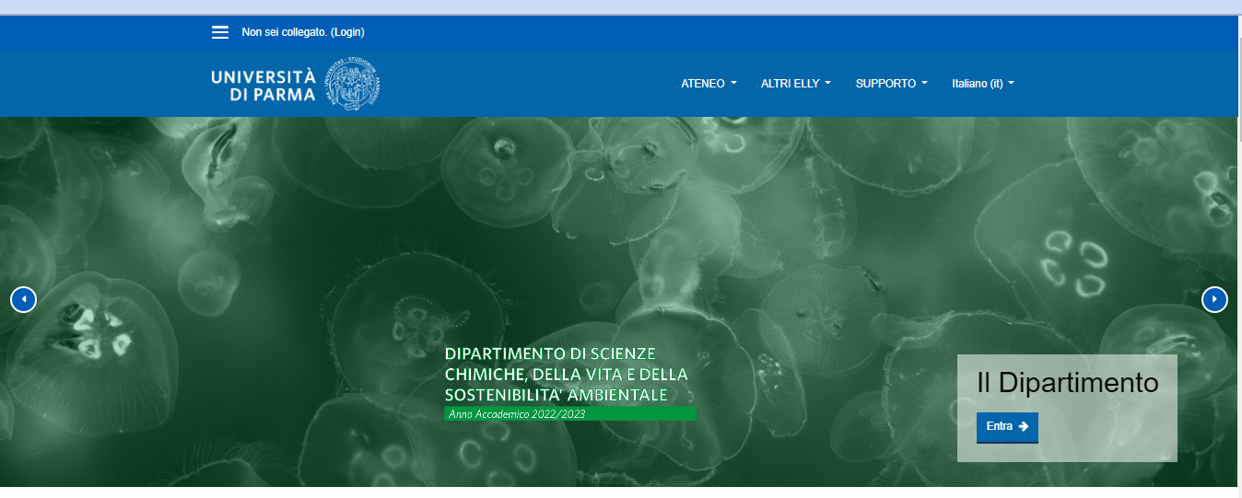
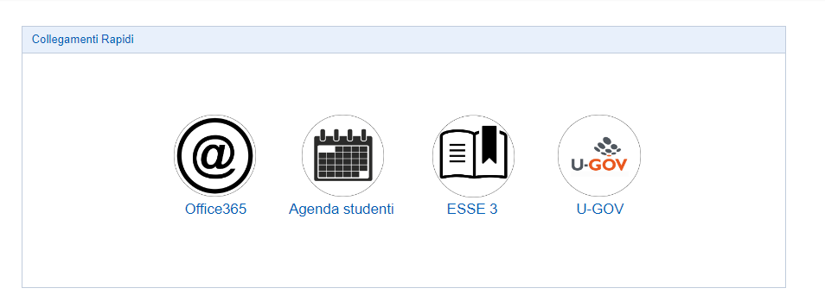
https://elly2022.scvsa.unipr.it/

Slide 42

Pensate al futuro
Corso di sicurezza non appena possibile, così sarete pronti per i laboratori
Crediti sportivi, per volontariato, per attività artistiche, ecc. - programmateli da adesso
Attività all’estero con Erasmus: per partire al secondo anno dovete pensarci adesso
A cosa non dovreste pensare… Ad abbandonarci l’anno prossimo!! Abbiamo iniziative da inventare con voi per farvi appassionare al nostro corso di laurea, oltre alla nostra stessa passione, alle nostre lezioni e ai laboratori
Progetto Lauree Scientifiche
Welcome Day 2022

Slide 43

Sedi Erasmus per “Biotecnologie”
Belgio - 1
Cechia - 1
Francia – 5
Grecia - 2
Lituania – 1
Macedonia – 1
Paesi Bassi - 1
Polonia - 3
Portogallo - 4
Spagna - 13
Ungheria - 1
https://corsi.unipr.it/it/cdl-biotech/studiare-allestero
Welcome Day 2022
Notes:
© Copyright PresentationGo.com – The free PowerPoint template library

Slide 44

Attività trasversali e soft skill
(da inserire nei crediti a libera scelta)
Si tratta di attività formative finalizzate a fornire allo studente un primo bagaglio di conoscenze, abilità e qualità che entrano in gioco quando si deve tradurre una competenza in comportamento, rispondendo ad un'esigenza dell'ambiente organizzativo, nonché ad implementare e migliorare lo sviluppo delle cosiddette soft skills per una maggiore integrazione nel mondo del lavoro.
https://www.unipr.it/node/30327

Slide 45
Partecipate attivamente
In classe state attenti, fate domande, interagite con il docente
Chiedete sempre in caso di dubbi
Candidatevi per le elezioni dei rappresentanti e lavorate con loro
Create/unitevi a un gruppo Facebook, Twitter o altro per comunicare tra di voi
Compilate i questionari di valutazione della didattica (da dicembre) e fatene buon uso
Seguite i profili social dei docenti
Ogni altra idea abbiate in mente….
Welcome Day 2022

Slide 46
Siate pazienti…. Ancora di più
…Stiamo lavorando per voi!
Pensate che i docenti sono impegnati in mille attività e se non rispondiamo subito alle e-mail è probabilmente perché siamo molto occupati, o all’estero, o in riunione
Ricorrete ai tutor come intermediari
Scrivete sempre dalla casella email ufficiale, identificatevi, spiegate bene il problema e siate rispettosi…. Sarà più facile avere risposta
Welcome Day 2022

Slide 47

Domande?

Slide 48
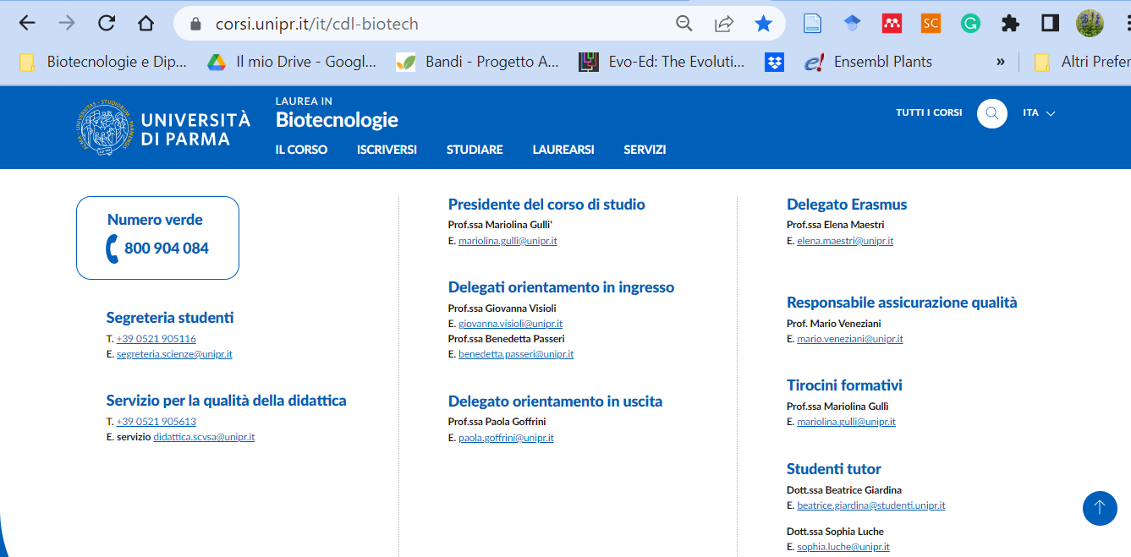

Slide 49

Buon Inizio

